Slide 1
স্বাগতম

Slide 2
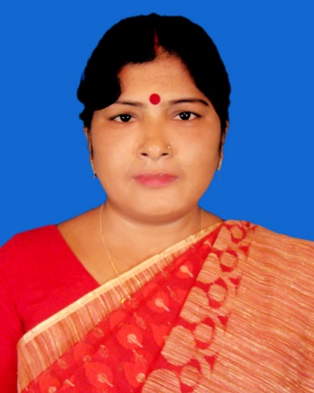
পরিচিতি
পাঠ পরিচিতি
শ্রেণি : সপ্তম
বিষয় : বাংলা ১ম পত্র
পূর্ণিমা বিশ্বাস
সহকারী শিক্ষক (কম্পিউটার)
আমিয়ান মাধ্যমিক বিদ্যালয়।
শালিখা,মাগুরা,
purnimabiswas982@
Gmail.com

Slide 3
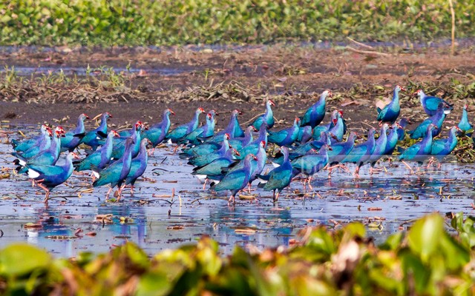
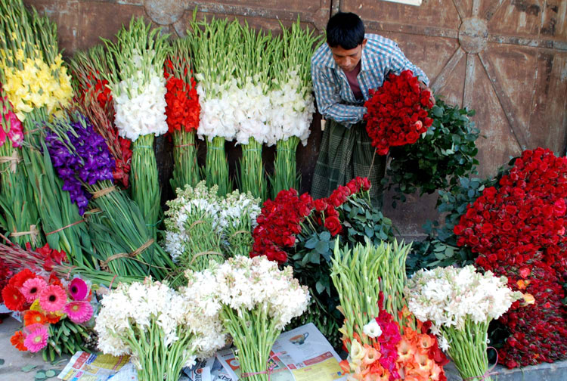
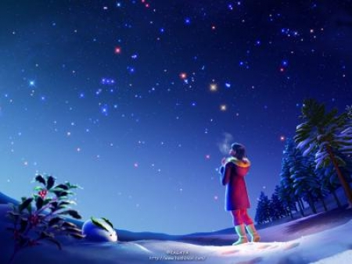
চিত্রের ছবিগুলো দেখে চিন্তা কর
পাখির মেলা
ফুলের মেলা
তারার মেলা

Slide 4
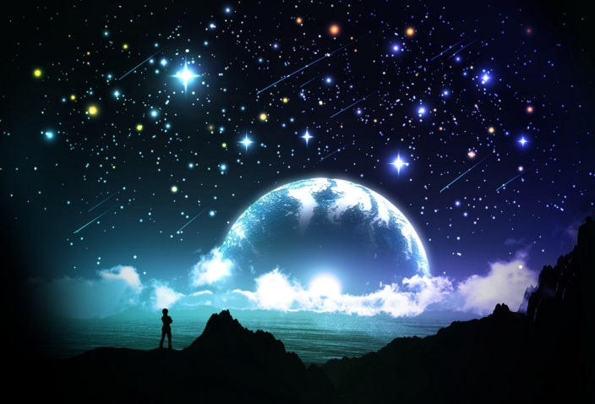
মেলা
আহসান হাবীব

Slide 5
শিখনফল
এ পাঠ শেষে শিক্ষার্থীরা....
কবি ‘আহসান হাবীব’ এর সংক্ষিপ্ত পরিচয় উল্লেখ করতে পারবে।
নতুন শব্দগুলো বাক্যে প্রয়োগ করতে পারবে।
‘মেলা’ কবিতাটি শুদ্ধ উচ্চারণে আবৃত্তি করতে পারবে।

Slide 6
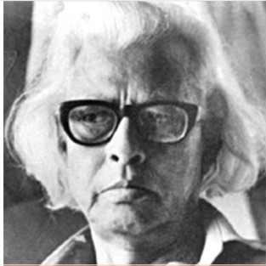
কবি পরিচিতি
জন্ম-
১৯১৭ খ্রিষ্টাব্দে পিরোজপুর জেলায়
জনপ্রিয়-
পেশা-
শিশুতোষ গ্রন্থগুলো বেশ জনপ্রিয়
সাংবাদিকতা
উপন্যাস-
কাব্যগ্রন্থ-
রাত্রিশেষ, ছায়াহরিণ, সারাদুপুর, আশায় বসতি ইত্যাদি
‘অরণ্যে নীলিমা’
আহসান হাবীব
মৃত্যু-
১৯৮৫ খ্রিষ্টাব্দে
ঢাকায়

Slide 7
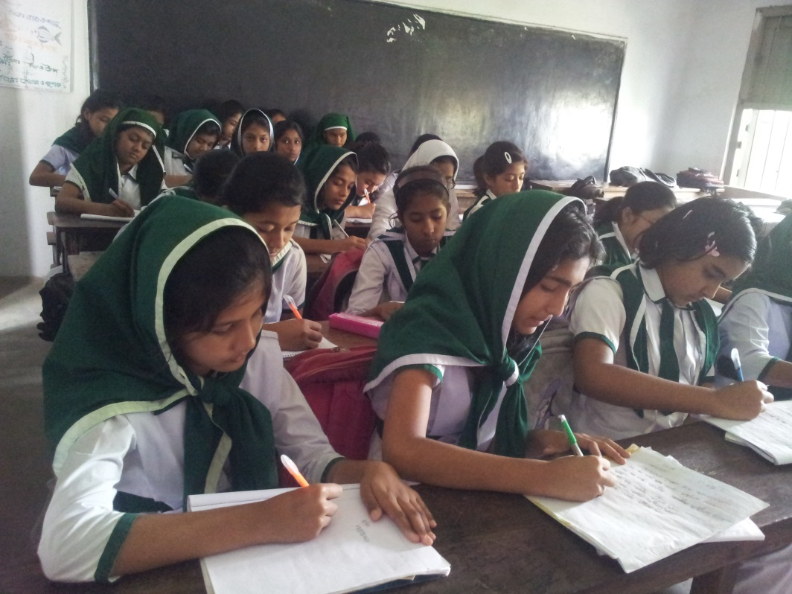
একক কাজ
কবি ‘আহসান হাবীব’-এর জীবনী সম্পর্কে পাঁচটি বাক্য লেখ।

Slide 8
নতুন শব্দ ও বাক্যগঠন
মেলা
মিলন বা একত্র হওয়া, উৎসব বা অনুষ্ঠান উপলক্ষে অনেক মানুষের সমাবেশ।
পৃথিবীর সকল শিশু-কিশোরের মিলনের বা একতার উৎসবকে কবি অন্য এক রকমের মেলা বলেছেন।
আর এক মেলা জগৎজুড়ে
সুবাস
গোলাপ ফুলের সুবাস খুব সুমিষ্ট।

Slide 9
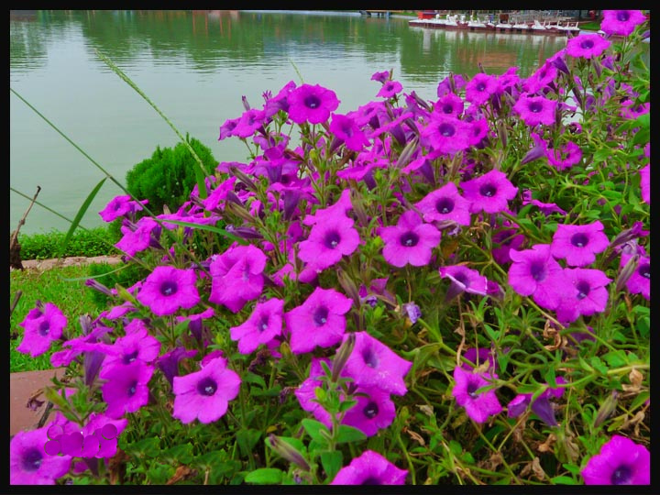
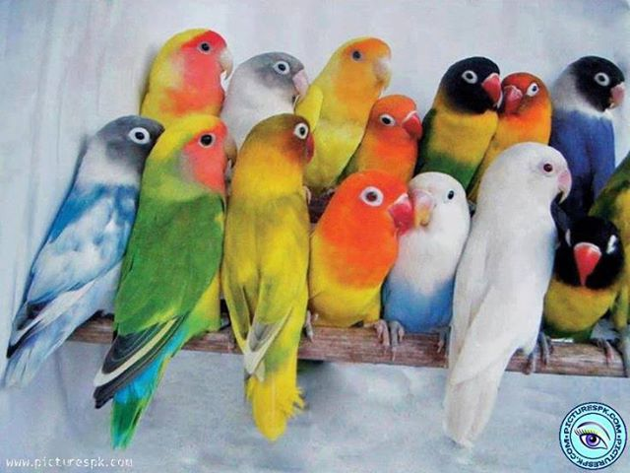
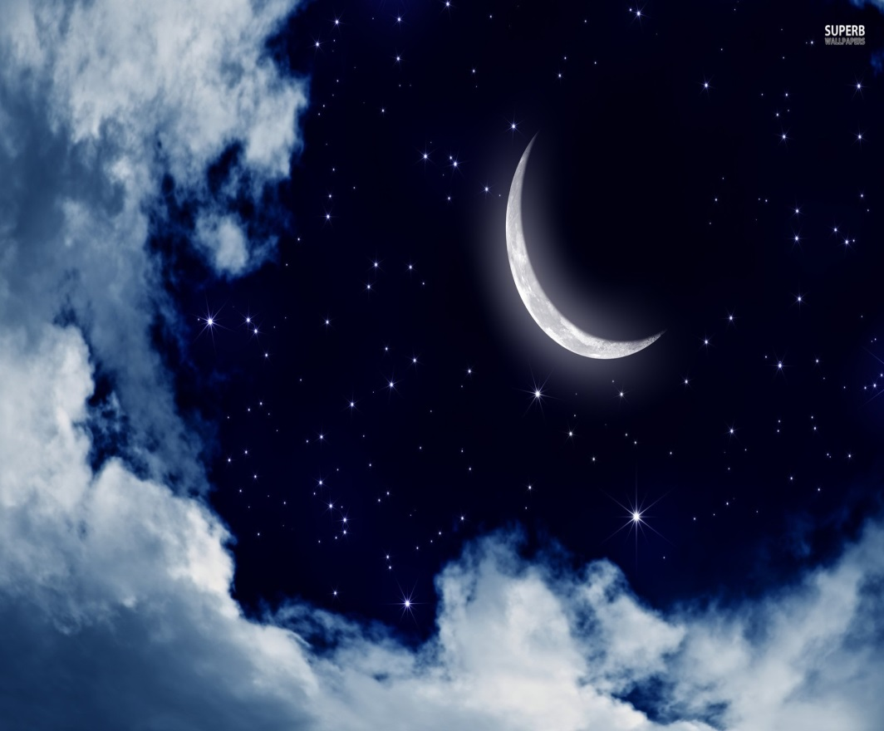
ফুলের মেলা পাখির মেলা
আকাশ জুড়ে তারার মেলা
রোজ সকালে রঙের মেলা
সাত সাগরে ঢেউয়ের মেলা

Slide 10
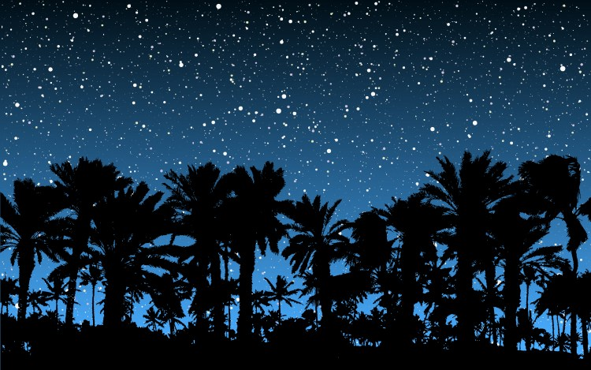
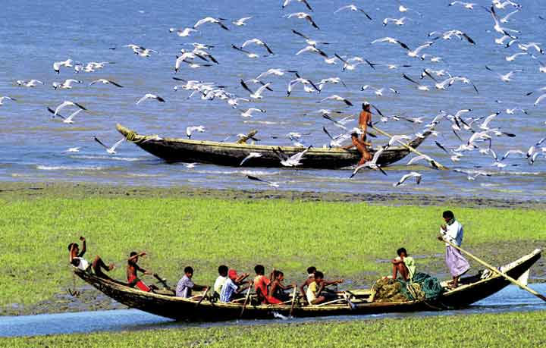
রাতের পথে পাড়ি যখন,
তারার অবাক দীপ জ্বেলে নেয়
রোজ সকালের আকাশ পথে
আলোর পাখি দেয় ছেড়ে দেয়।

Slide 11
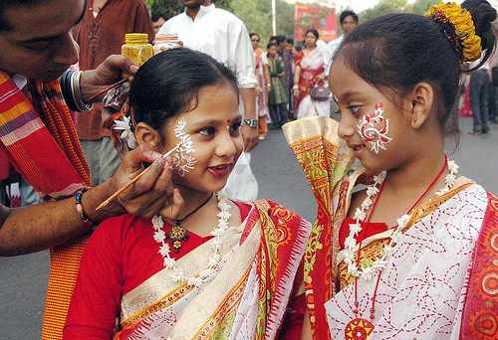
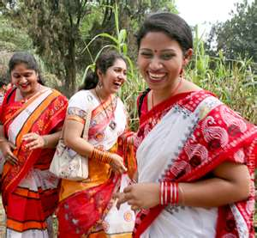
ভালোবাসার এই যে মেলা,
এই যে মেলা ভাই-এর বোনের,
এই যে হাসি এই যে খুশি
এই যে প্রীতি লক্ষ মনের-

Slide 12
জোড়ায় কাজ
কবি আহসান হাবীব ‘আলোর পাখি’ বলতে কী বুঝিয়েছেন?

Slide 13
মূল্যায়ন
সঠিক উত্তরের জন্য ক্লিক
1. আহসান হাবীব পেশায় কি ছিলেন?
(ক) শিক্ষক
(খ) সাংবাদিক
(গ) উকিল
(ঘ) গবেষক
2. কবি বিশ্বজুড়ে কোন মেলার আহবান জানিয়েছেন?
(ক) আনন্দের
(খ) গানের
(গ) একতার
(ঘ) প্রাচুর্যের

Slide 14
বাড়ির কাজ
‘আর এক মেলা জগত জুড়ে’ বলতে কবি কী বুঝাতে চেয়েছেন। এ সম্পর্কে ১০ বাক্য তৈরি করবে।

Slide 15
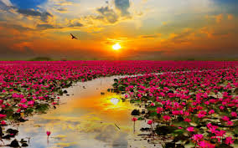
ধন্যবাদ

